Slide 1
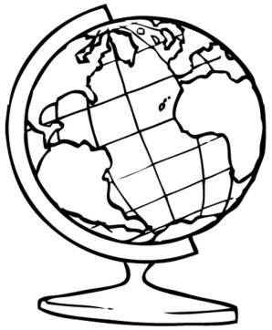
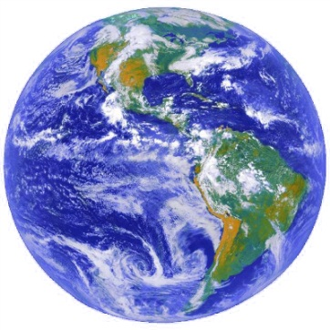
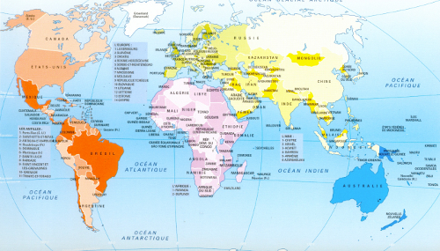
~ ~ ~ ~ ~ ~ Les représentations de la Terre 
La Terre est une sphère (boule). De l’espace, on voit surtout de l’eau (les océans), de la terre (les continents) et du blanc (les nuages). 
Océan : grande surface d’eau salée et qui n’est pas limitée. Les océans sont reliés entre eux. 
Continent : grande surface de terre limitée par les océans. 
Mer : surface d’eau salée limitée par de la terre. 
On ne peut pas encore habiter sur (sous) l’océan. Les hommes se sont partagé les continents en morceaux : les pays. 
On observe la surface de la terre avec différents outils : 
- une photo satellite, 
- un globe terrestre, qui est une maquette de la Terre en volume, 
- un planisphère qui est un dessin à plat de la Terre. 
Différentes représentations de la terre
un globe terrestre
une photo satellite
un planisphère

